Slide 1
Primjena kriptografije prilikom plaćanja elektroničkim novcem
Autori: Marijan Brčina, Dino Gazić, Josip Relić
Kolegij: Kriptografija

Slide 2
Uvod
Elektronički novac: jedan od načina ostvarivanja elektroničkog oblika plaćanja
Zaštita kriptiranjem te provjera autentičnosti sudionika u transakciji
Privatnost i autentičnost su najbitnije osobine potencijalnog sustava elektroničkog plaćanja.
Sve brži razvoj tehnologije i umreženost ubrzali su probijanje sustava elektroničkog plaćanja, koji bi u konačnici mogli zamijeniti papirnati novac.
Međutim, razvoj sustava elektroničkog plaćanja uvelike ovisi i o napretku kriptografski algoritama i mehanizama koji bi povećali sigurnost transakcija.

Slide 3



Osnovni koraci plaćanja elektroničkim novcem
BANKA
Tri osnovna sudionika: kupac, trgovac i banka.
Tri osnovna koraka:
podizanje novca iz banke (od strane kupca)
plaćanje (kupac plaća trgovcu)
depozit primljenog novca u banku (od strane trgovca)
1.
3.
2.
KUPAC
E-TRGOVINA

Slide 4
Osnovni protokoli plaćanja elektroničkim novcem
Razlikujemo dva osnovna protokola plaćanja elektroničkim novcem.
PROTOKOL BEZ ANONIMNOSTI
PROTOKOL S ANONIMNOŠĆU

Slide 5




Protokol bez anonimnosti
Banka
Kupac
Trgovac

Slide 6
Protokol s anonimnošću
Sličan protokolu bez anonimnosti
Nemogućnost praćenja transakcije u sustavu plaćanja e-novcem
Ovaj protokol se ostvaruje primjenjivanjem mehanizma slijepog potpisa

Slide 7

PROTOKOL S ANONIMNOŠĆU

Slide 8
Protokol s anonimnošću
Prva faza kupac oblikuje novčanicu
Druga faza kupac „prikriva” elektronički novac
Banka prilikom potpisivanja novčanice ne može zabilježiti serijski broj

Slide 9
Konačni oblik protokola
Prethodno opisana dva protokola predstavljaju osnovu za konačni oblik
Protokoli prije napomenuti imaju nedostatak jer ne mogu otkriti prijevaru dvostruke potrošnje.

Slide 10
Konačni oblik protokola
Banka
1
Kupac
Trgovac

Slide 11
Banka
1
zahtjev
2
Kupac
Trgovac

Slide 12
Konačni oblik protokola
Banka
1
3
2
Faktor prikrivanja
&
Identificirajuća informacija
Kupac
Trgovac

Slide 13

Konačni oblik protokola
Banka
1
3
2
4
-100$
Kupac
Trgovac

Slide 14
Konačni oblik protokola
Banka
1
3
2
4
Kupac
Trgovac
5

Slide 15
Konačni oblik protokola
Banka
1
3
2
4
Kupac
5
Trgovac
Generirani odabirući niz
6

Slide 16
Konačni oblik protokola
Banka
1
3
2
4
Provjera identificirajuće informacije na elektroničkoj novčanici
Kupac
5
Trgovac
6
7
Tražene informacije

Slide 17

Konačni oblik protokola
Banka
Identificirajući niz
Identificirajuća informacija
1
3
2
8
4
Kupac
5
Trgovac
6
7

Slide 18
Konačni oblik protokola
Banka
1
3
9
2
8
+100$
4
Kupac
5
Trgovac
6
7

Slide 19

Konačni oblik protokola
Banka
1
3
9
2
8
4
Kupac
5
Trgovac
6
7
10

Slide 20
Konačni oblik protokola
Ima sve preduvjete za implementaciju elektroničkog novca, odnosno praktične koristi
Krivotvorenje se sprječava digitalnim potpisom banke
Ugrađena je osobina anonimnosti koju osigurava slijepi potpis
Višestruka potrošnja sprječava se mehanizmom identificirajuće informacije
Integritet elektroničke novčanice osiguran je digitalnim potpisom

Slide 21
Zaštitni mehanizmi plaćanja elektroničkim novcem
Digitalni potpis
Osigurava banku od krivotvorenja elektroničkog novca na način da se uz svaku elektroničku novčanicu mora nalaziti njen digitalni potpis.
Slijepi potpis
U protokol plaćanja elektroničkim novcem ugrađuje se mehanizam slijepog potpisa koji osigurava anonimnost kupca koji ulazi u transakciju.
Identificirajuća informacija
Mehanizam identificirajuće informacije otkriva identitet sudionika transakcije koji je pokušao ili izvršio prijevaru dvostruke potrošnje, dok poštenog sudionika ostavlja u anonimnosti.

Slide 22
Mogući napadi i obrane
Višestruko korištenje ili kopiranje novčanice
Koristi se metoda digitalnog potpisa
Svaka valjana novčanica nosi potpis financijske institucije koja ju je izdala
Elektronički novac sastoji se od niza bitova
Sprječava se upisivanjem serijskog broja korištene novčanice u bazu podataka banke
Kod offline sustava postoje dva pristupa otkrivanju dvostruke potrošnje: sklopovski i programski pristup.

Slide 23
Mogući napadi i obrane
Krivotvorenje elektroničkih novčanica
Banka stavlja digitalni potpis na svaku novčanicu i taj potpis se ne može krivotvoriti
Potpis se obavlja tajnim ključem banke koji zna samo banka
Kada se novčanica vrati u banku, banka provjerava svoj potpis

Slide 24
Mogući napadi i obrane
Krađa elektroničke novčanice
Trgovac provjerava valjanost podataka o identifikaciji na elektroničkoj novčanici
Uvjerava da je elektronička novčanica uistinu vlasništvo kupca

Slide 25
Mogući napadi i obrane
Problemi sigurnosti transakcija
Sigurnost sustava za elektroničko plaćanje ovisi o sigurnosti koju pružaju kriptografski algoritmi
Kriptografski algoritmi i protokoli pružaju visok stupanj sigurnosti
Omogućavanje sigurnih transakcija zahtijeva stvaranje elektroničkih sustava sigurnosti
Obilježja takvih sustava su:
Privatnost
Vjerodostojnost
Autorizacija sudionika
Neopozivost
Cjelovitost, integritet

Slide 26
Mogući napadi i obrane
Pokušaj napada s kopiranom porukom iz neke od prethodnih transakcija
komunikacija se odmah odbija
U svakoj novoj transakciji stvaraju se novi simetrični ključevi
Određena poruka kriptirana simetričnim ključem u jednoj transakciji nije jednaka poruci iz istog koraka u drugoj transakciji

Slide 27
Mogući napadi i obrane
Pokušaj napadača da pošalje novčanicu banci prije nego što je to kupac stigao učinit
Napadač bi povećao iznos na svojem računu, a kupca bi se smatralo kriminalcem
Ovakav se napad može spriječiti uspostavljanjem tajnog komunikacijskog kanala između kupca i trgovca

Slide 28
Mogući napadi i obrane
U praksi se pokazalo da su najčešći i najuspješniji napadi usmjereni na ljude – korisnike sustava.
Ako treća strana može prisluškivati komunikaciju između dvije strane te ju želi samo ometati, to joj je uvijek omogućeno
Rezultat takvog napada je ometanje pravilnog funkcioniranja sustava
Na Internetu je tako nešto nemoguće spriječiti zbog:
Njegove veličine
Količine protokola koji se koriste
Činjenice da nisu svi komunikacijski kanali zaštićeni.

Slide 29
IMPLEMENTACIJA PRIMJENE KRIPTOGRAFIJE PRILIKOM PLAĆANJA ELEKTRONIČKIM NOVCEM
Implementirati protokola za korištenje elektroničkog novca pomoću raznih protokola za očuvanje tajnosti, anonimnosti, integriteta i uzajamnog povjerenja.
Implementacija sustava elektroničog novca unutar kojeg elektronički novac ne može biti kopiran ili korišten više od jedanput i u kojem je privatnost klijentovog identiteta zagarantirana

Slide 30
IMPLEMENTACIJA PRIMJENE KRIPTOGRAFIJE PRILIKOM PLAĆANJA ELEKTRONIČKIM NOVCEM
Novčane transakcije između dvije strane: klijenta i banke
Elektronički novac korišten prilikom tih transakcija je datoteka koja sadržava
Iznos transakcije
Jedinstveni string broj
Klijentov ID
Potpis banke (prije nego klijent može koristiti elektronički novac)

Slide 31
IMPLEMENTACIJA PRIMJENE KRIPTOGRAFIJE PRILIKOM PLAĆANJA ELEKTRONIČKIM NOVCEM – KAKO RADI?
Klijent generira tri novčana naloga
Različiti nasumični jedinstveni string brojevi su primijenjeni na svaki novčani nalog
Razdijeljivanje tajne (eng. Secret splitting) i obvezivanje bitovima (eng. Bit commitment) su protokoli implementirani na identifikacijski string koji opisuje klijenta, te je slijepi potpis protokol koji je implementiran na sva tri novčana naloga
Banka nasumično odabire jedan od tri novčana naloga poslana od strane klijenta da ostane neotvoren
Te na kraju algoritam potvrđuje da su dva novčana naloga ispunjena sa validnim informacijama
Programski kod je razdvojen u tri datoteke klijent.py, banka.py i transakcija.py

Slide 32

KLIJENT.py

Slide 33
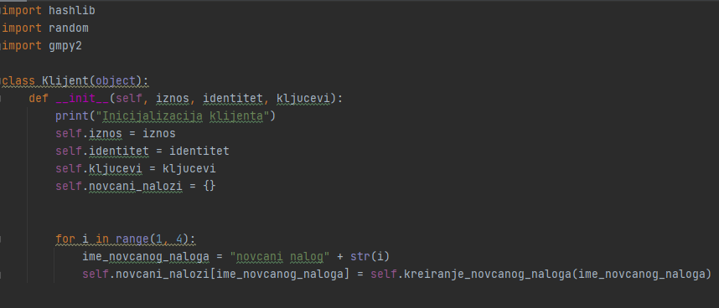
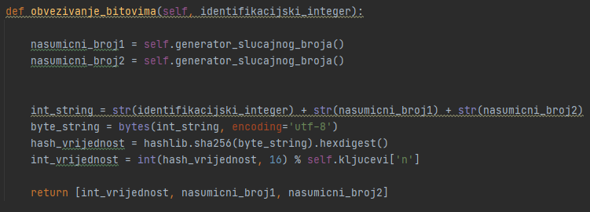
KLIJENT.PY

Slide 34
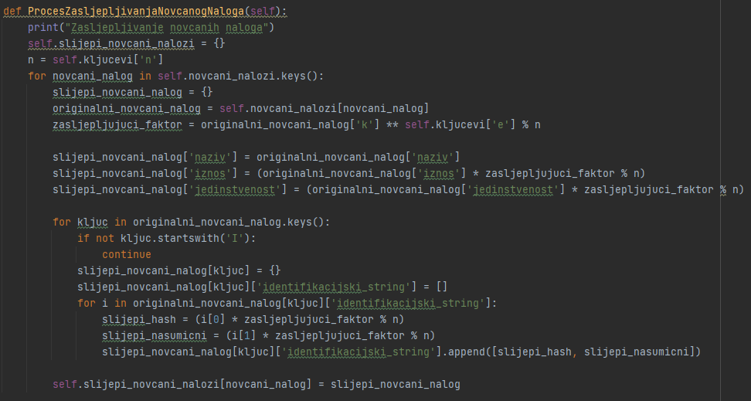
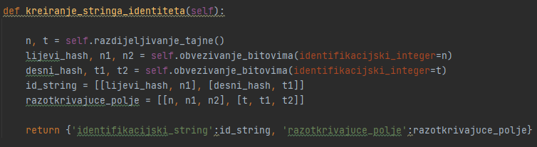
KLIJENT.PY

Slide 35
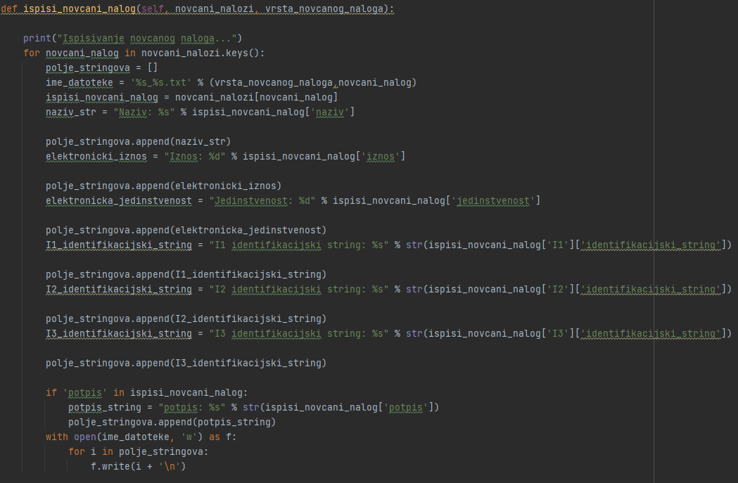
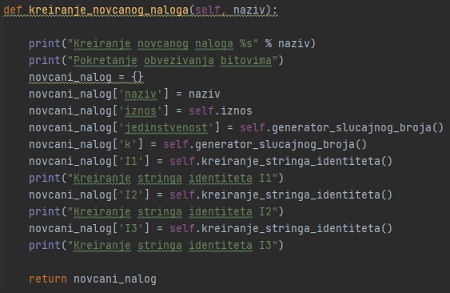
KLIJENT.PY

Slide 36
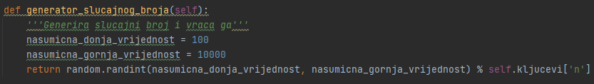
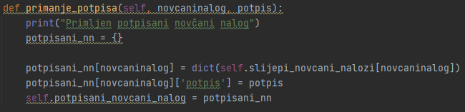
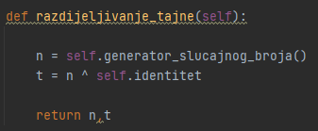
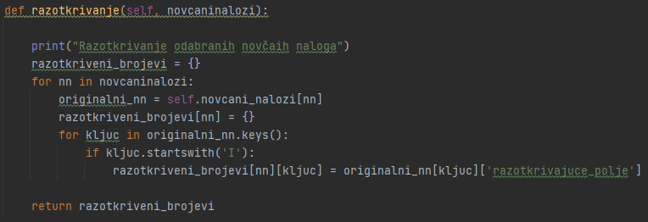
KLIJENT.PY

Slide 37
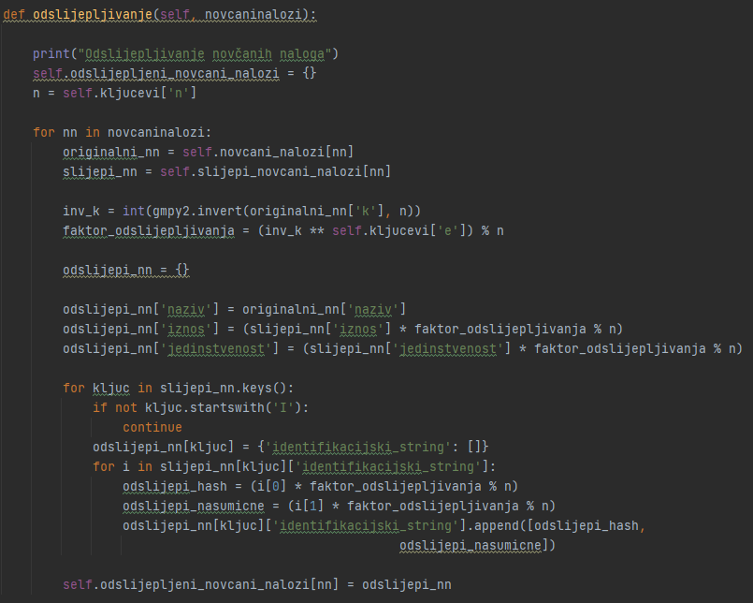
KLIJENT.PY

Slide 38
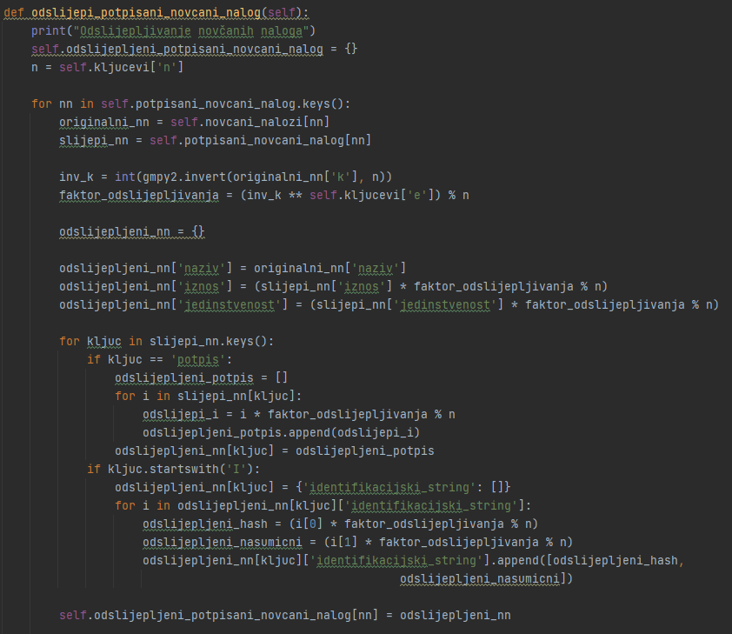
KLIJENT.PY

Slide 39
BANKA.py

Slide 40
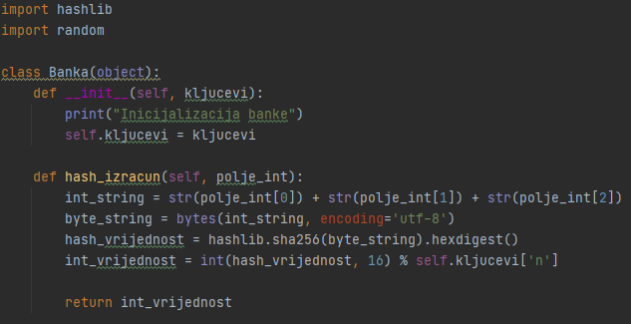
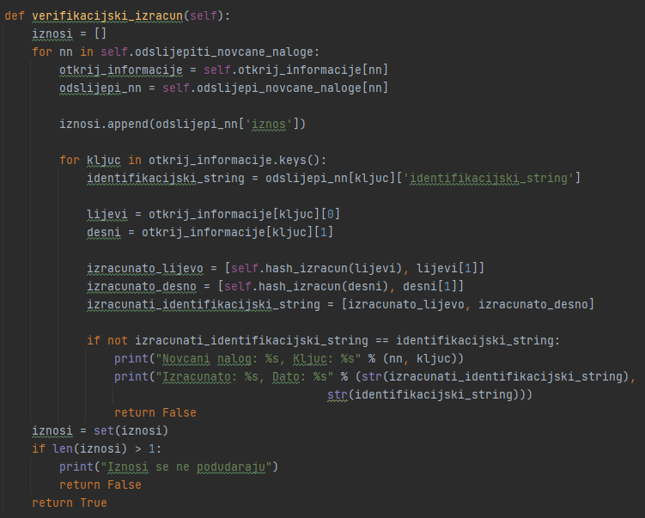
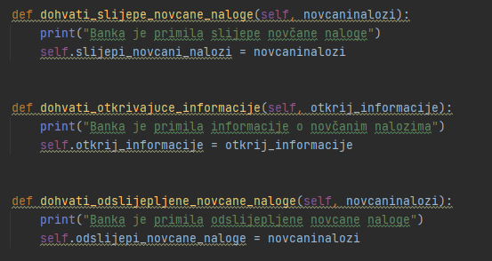
Banka.py

Slide 41
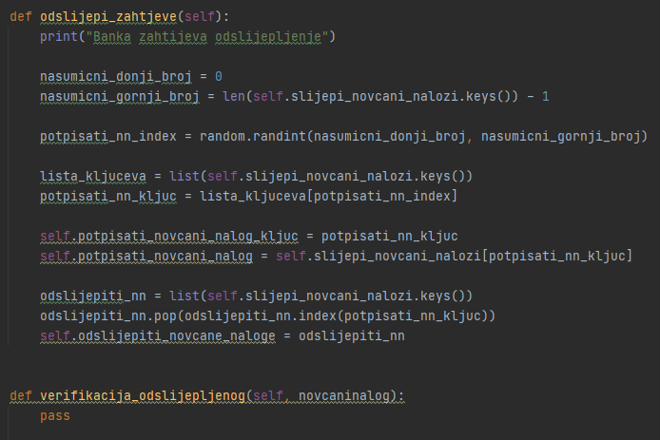
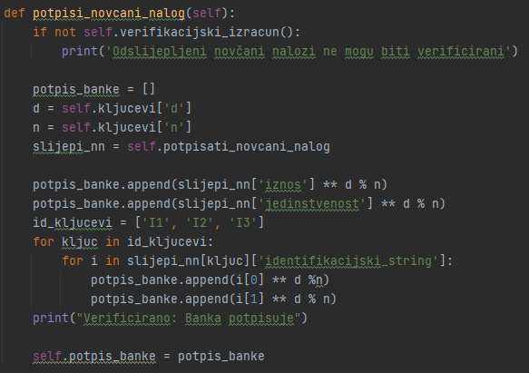
Banka.py

Slide 42
TRANSAKCIJA.py

Slide 43
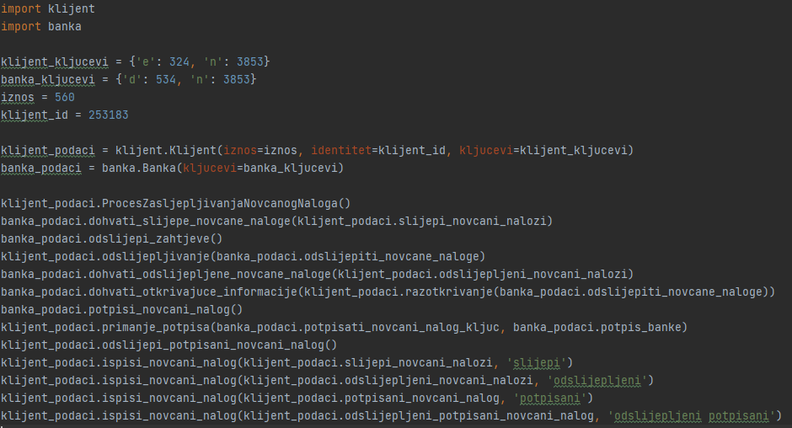
Transakcija.py

Slide 44
Ispis novčanih naloga

Slide 45
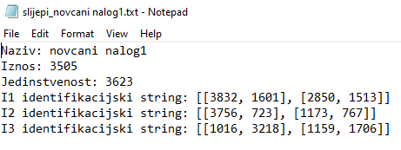
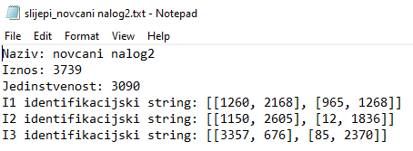
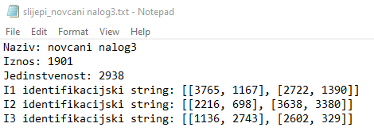
Slijepi novČani nalozi

Slide 46
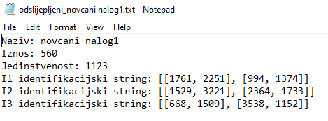
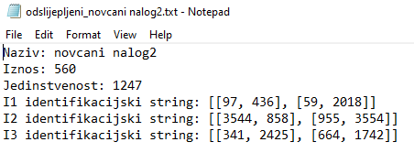
Odslijepljeni novčani nalozi

Slide 47
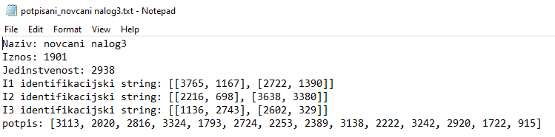
Potpisani novčani nalog

Slide 48
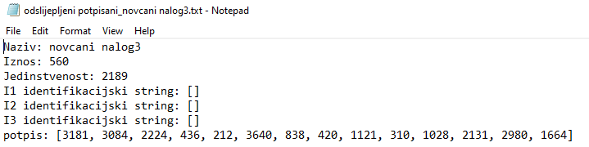
Odslijepljeni potpisani novčani nalog

Slide 49
LITERATURA
Schneier, Bruce Applied Cryptography. Second edition, 2003.

